Slide 1


Isipin ang mga Posibilidad:
Ang Daan Tungo sa Tagumpay sa Trabaho
Sean Roy - TransCen

Slide 2
Ang Adyenda sa Araw na Ito
Bakit natin pinag-uusapan ang trabaho?
Trabaho: Kasaysayan at mga posibilidad
Bagong paraan ng pagtingin sa mga bagay-bagay
Paghahanda para sa tagumpay sa trabaho
Tugunan ang mga alalahanin: Mga benepisyo sa Social Security
Mga hakbang ng pagkilos
Mga tanong at koneksyon
Huwag kalimutang gamitin ang iyong worksheet habang nagpapatuloy tayo

Slide 3
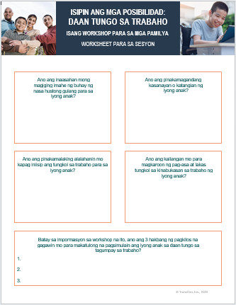
TANONG SA WORKSHEET 1
Ano ang inaasahan mong magiging imahe ng buhay ng nasa hustong gulang para sa miyembro ng iyong pamilya?

Slide 4
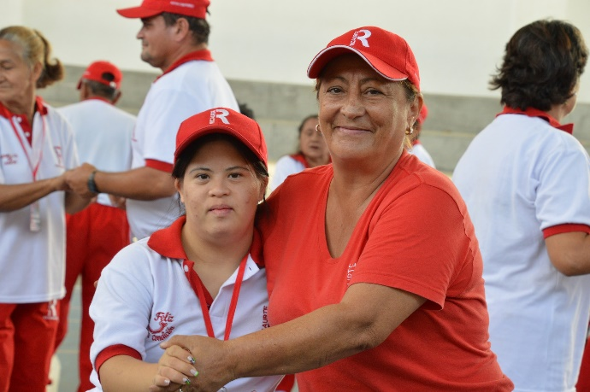
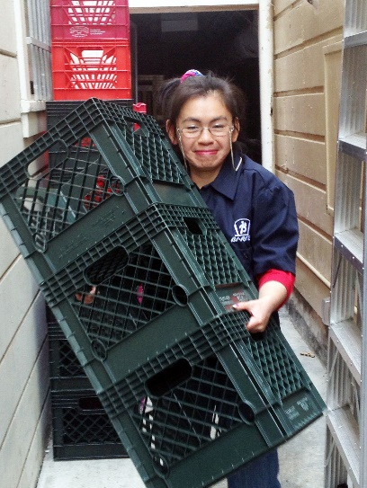
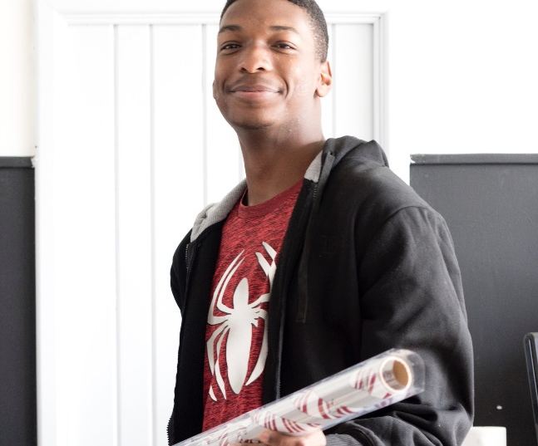
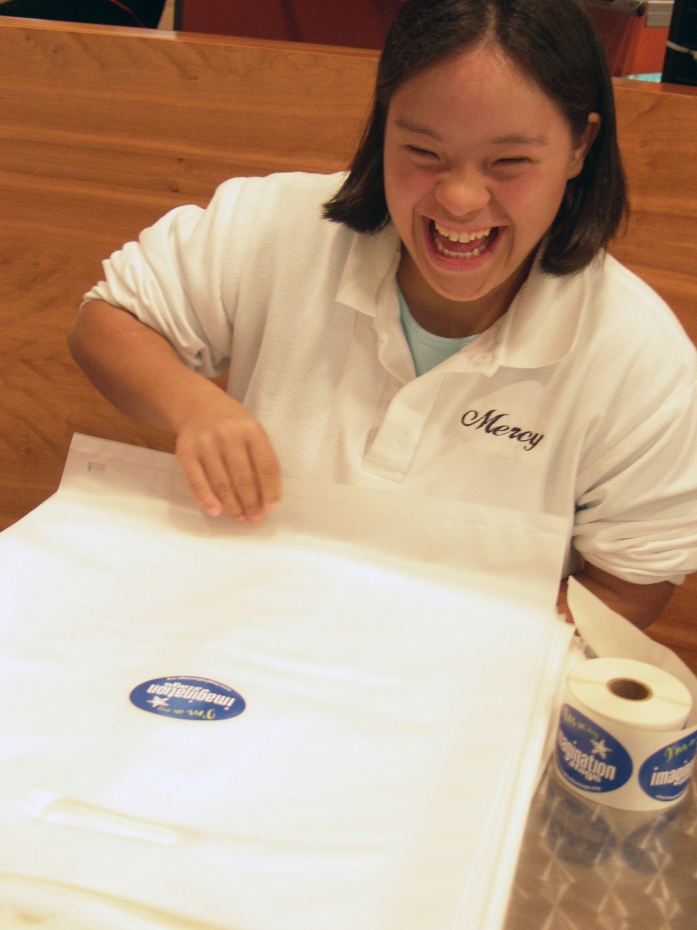
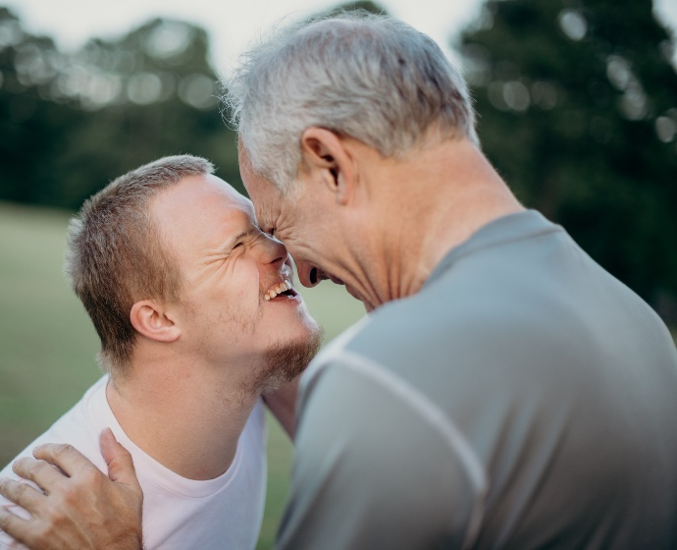

Ngayon, mga Taong may Kapansanan...

Slide 5
Gayunpaman, Mayroon Pa Ring Kailangang Gawin...
Marami pang dapat gawin bago makaranas ang mga taong may kapansanan ng pagkakapantay-pantay ng oportunidad sa US.
Mga bayad sa trabaho
Kahirapan
Mga opsyon sa pabahay
Panlipunan, panlibangan, mga ugnayan
Iginagalang na boses
Pagpasyahan ang sariling kinabukasan

Slide 6
Trabaho:
Napakaraming Posible

Slide 7
Trabaho: Mga Pangunahing Konsepto
1
2
Makakapagtrabaho ang lahat!
Magkakaiba ang trabaho para sa lahat.
Ang trabaho ay dapat nakaugat sa kung ano ang gustong gawin ng miyembro ng iyong pamilya
3

Slide 8
"Trabaho Muna"
Patakaran ng estado ang mabigyan ng pinakamataas na priyoridad ang mga oportunidad para sa nagkakaisa, kompetitibong trabaho para sa mga indibidwal na may kapansanan sa pag-unlad na nasa tamang edad para magtrabaho, gaano man kalubha ang kanilang mga kapansanan.
Panukalang Batas ng Kapulungan ng California Blg. 1041 (2013)
Indibidwal – Hindi sa isang grupo o lugar
Nagkakaisa – Kasama ang mga walang kapansanan, na may pagkakataong makisalamuha
Trabaho – Sa mga karaniwang manggagawa, sinusuwelduhan ng negosyo o may sariling kabuhayan
Pinakamababang Pasahod na Naaayon sa Batas – Sa o mas mataas sa pinakamababang sahod na naaayon sa batas o sa sahod na naaayon sa pamantayan ng industriya

Slide 9
Bakit Dapat Magtrabaho ang Miyembro ng Iyong Pamilya?
"Agad na naging maliwanag ang paglago sa kanyang personal na pag-unad, kumpiyansa at maturidad pagkatapos niyang magsimulang magtrabaho. Napansin ito ng bawat isa sa kanyang pamilya at nasiyahan na naging isang masayang nasa hustong gulang ang aking anak.”
– Magulang sa Bay Area –
Ito ang inaasahan sa mga nasa hustong gulang
Pakikisalamuha
Kahalagahan ng sarili (dignidad)
Layunin
Pera
Itinataguyod ang kalusugan ng pag-iisip
Dahil kaya nila!

Slide 10

Bagong Realidad
PAGBABAGO
Higit pang atensyon para sa kalusugan at kaligtasan
Higit pang oras sa harap ng computer o device
Limitadong access sa mga suporta para sa mga itinakdang panahon?
Babangon ang ilang sektor ng trabaho at kakailanganin ang mga empleyado.
MGA DATING GAWAIN

Slide 11
Ang Pagkakita sa Miyembro ng Iyong Pamilya sa Ibang Paraan

Slide 12
Paano Natin Mailalarawan ang mga Inaasahan?
"Mga Inaasahan"
Ito ay paniniwala na makakamit o dapat makamit ng isang tao ang isang bagay; ang bagay na iyon ay mangyayari o malamang na mangyari sa hinaharap.
"Malalaking Inaasahan"
Ito ay paniniwala na makakamit ng isang taong may kapansanan (o iba pang hadlang) ang parehong buhay at magkakaroon ng parehong mga desisyon sa buhay tulad ng iba.
Notes:
Judith

Slide 13
Saan Nagmumula ang Maliliit na Inaasahan?
Mga pananaw ng lipunan sa epekto ng kapansanan
Mga nararamdaman tungkol sa miyembro ng pamilya na may kapansanan
Ang sinasabi sa atin ng iba
Ang sikreto ay nakikita na ang mga taong may kapansanan ay makakagawa ng magagandang bagay, at hindi pagpapahintulot sa mga ideya ng ibang tao na makaapekto sa kakayahan ng miyembro ng iyong pamilya na makapamuhay nang mag-isa.

Slide 14
Ang Kahalagahan ng Pagkakaroon ng Malalaking Inaasahan
Nagtatakda ng pamantayan ang mga pamilya sa kung paano makikita ng lahat ang miyembro ng pamilya na may kapansanan.
Pag-iwas sa mga naglilimitang programa o pagtatalaga
Buhay sa komunidad
Buhay na nakabatay sa mga pangarap na mayroon ang miyembro ng iyong pamilya para sa kanyang sarili
Nakikita na mabuti ang panganib at maaaring makatwiran ang kabiguan

Slide 15

Ang Nagbabalanseng Pagkilos

Slide 16
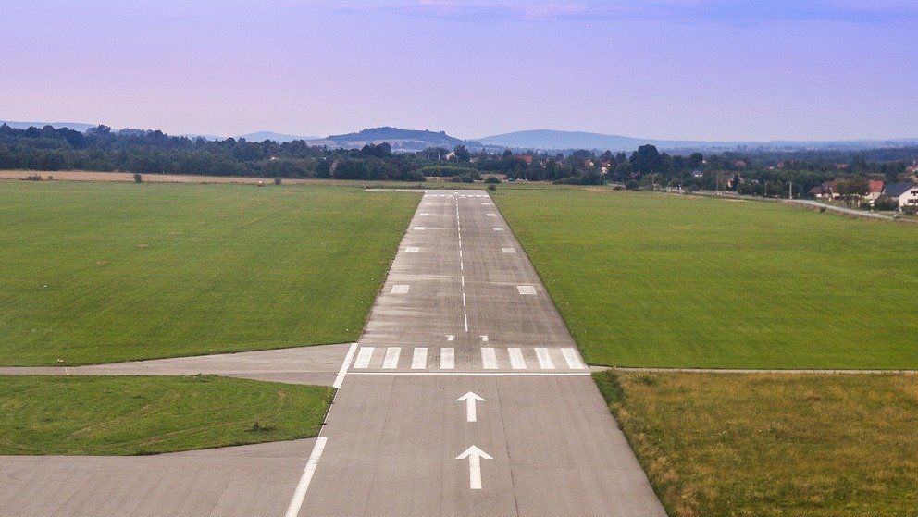
Susi ang Pagtitiyaga

Slide 17
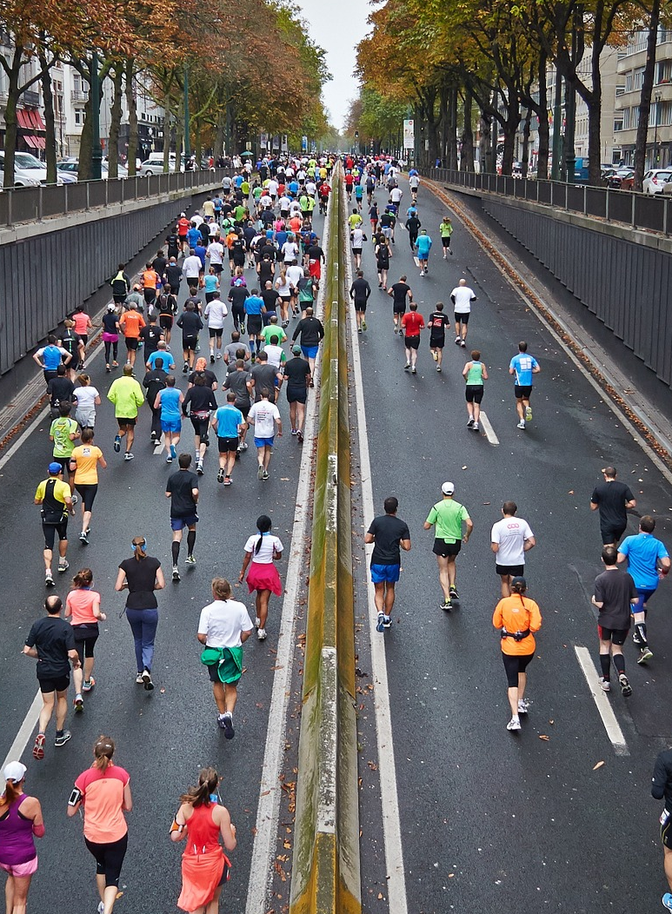
Ano ang Tagumpay?
Mag-isip ng dalawang bagay na hindi mo unang ikatatagumpay sa unang pagsubok.
Ang tagumpay sa trabaho ay isang nagpapatuloy na proseso at mag-iiba ang imahe para sa bawat isa.
Mga oras na trinabaho
Mga gawain
Pagtanggap
Kilalanin at ipagdiwang ang pag-unlad!!

Slide 18
TANONG SA WORKSHEET 2
Ano ang pinakamagandang kasanayan o katangian ng miyembro ng iyong pamilya?

Slide 19
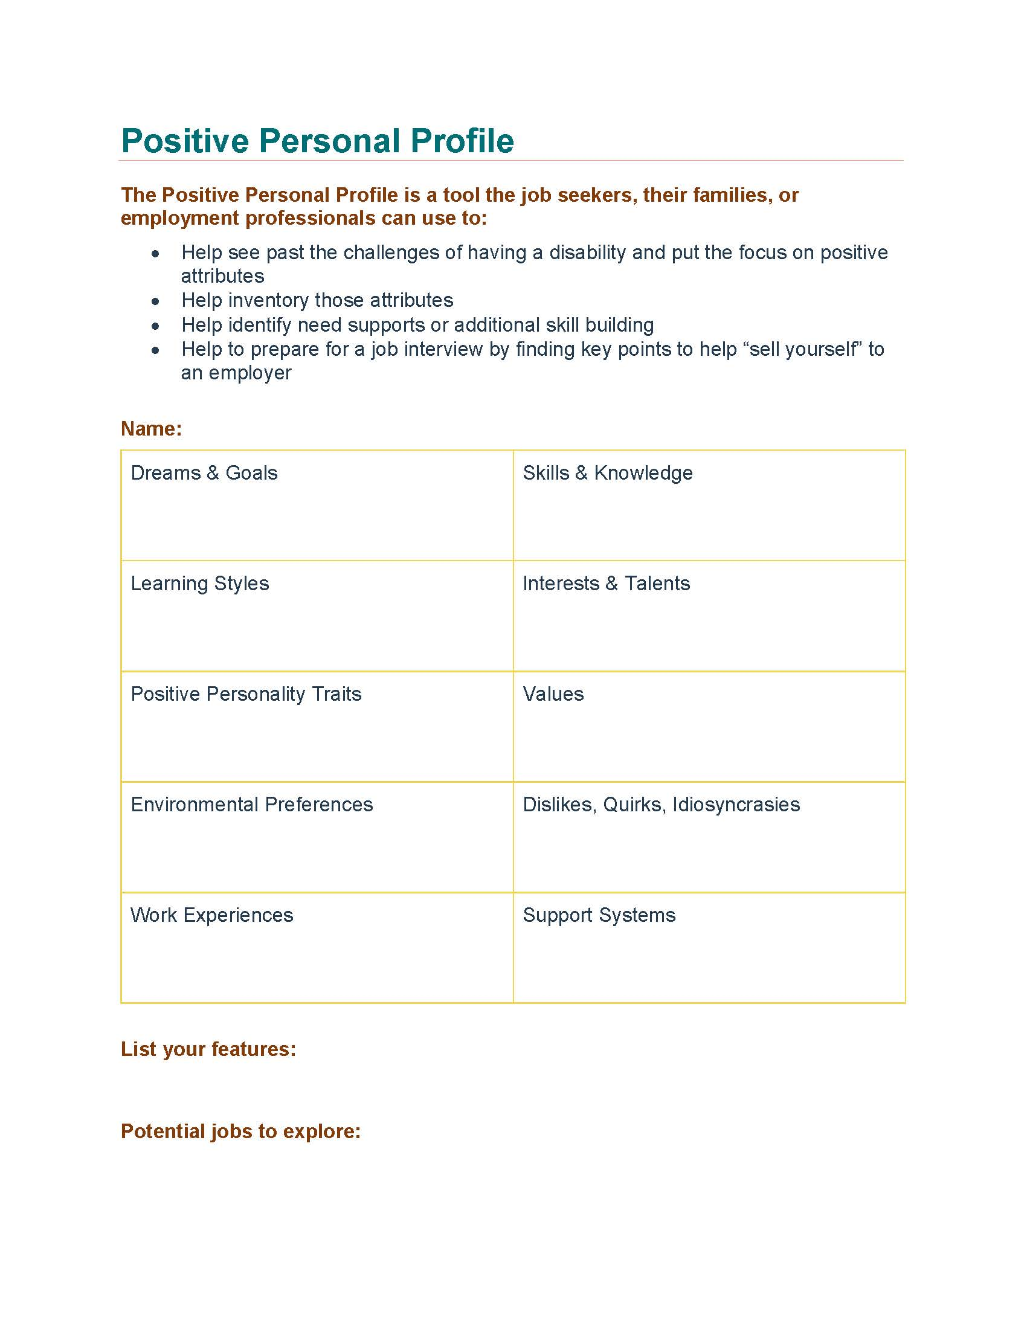
NAKAKATULONG NA KASANGKAPAN
Positibon Personal na Profile
Ang Positibong Personal na Profile ay isang kasangkapan na puwedeng gamitin ng mga naghahanap ng trabaho, kanilang mga pamilya, o propesyonal sa trabaho para:
Tumulong sa hindi pagpansin sa mga hamon ng pagkakaroon ng kapansanan at pagtuunan ang mga positibong katangian
Tumulong na gumawa ng listahan ng mga katangiang iyon
Tumulong para tukuyin ang mga suporta sa pangangailangan o dagdag na pagbuo ng kasanayan
Tumulong para maghanda para sa interbyu sa trabaho sa pamamagitan ng paghahanap ng mga pangunahing bagay para makatulong “ibida ang iyong sarili” sa isang taga-empleyo
Pangalan:
Positibong Personal na Profile
Mga Pangarap at Layunin | Mga Kasanayan at Kaalaman
Mga Istilo para Matuto | Mga Interes at Talento
Mga Positibong Katangian ng Personalidad | Mga Pagpapahalaga
Mga Gusto sa Kapaligiran | Mga Hindi Gusto, Kakaibang Katangian, Kakatuwang Katangian
Mga Karanasan sa Trabaho | Mga Sumusuportang Sistema
Ilista ang iyong mga katangian:
Mga potensyal na trabahong tutuklasin:

Slide 20
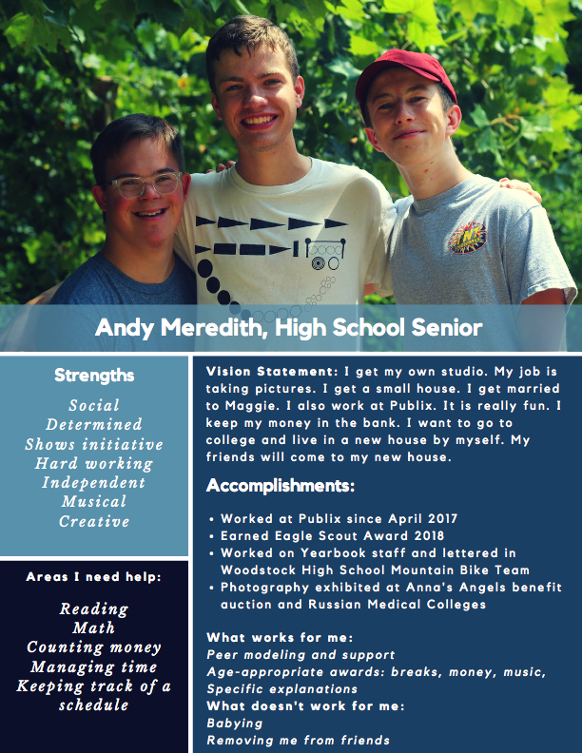
Pagbuo ng Pahayag ng Bisyon
Si Andy Meredith, Senior sa Mataas na Paaralan
Mga Lakas
Nakikisalamuha
Determinado
Nagpapakita ng inisyatiba
Masipag
Nakakagawa nang nag-isa
Mahilig sa musika
Malikhain
Pahayag ng Bisyon: Kukuha ako ng studio. Trabaho ko ang kumuha ng litrato. Kukuha ako ng maliit na bahay. Ikakasal ako kay Maggie. Nagtatrabaho ako sa Publix. Masaya talaga ito. Itinatabi ko ang pera ko sa bangko. Gusto kong mag-aral sa kolehiyo at nakatira ako sa sarili kong bahay nang mag-isa. Pupunta ang mga kaibigan ko sa bago kong bahay.
Mga Naisakatuparan:
Nagtrabaho sa Publix mula pa noong Abril 2017
Nakakuha ng Eagle Scout Award 2018
Nagtrabaho bilang tauhan para sa Yearbook at nag-aral sa Woodstock High School Mountain Bike Team
Mga litratong ineksibit sa auction para sa mga benepisyo sa Anna’s Angles at Russian Medical Colleges
Ano ang mabisa para sa akin:
Tularan ang mga kasabayan
Mga gantimpalang naaangkop sa edad: mga pahinga, pera, musika
Mga Partikular na paliwanag
Ang hindi mabisa para sa akin:
Ang binibeybi
Paglayo ko sa aking mga kaibigan
https://hdi.uky.edu/employment-checklists
Mga aspetong kailangan ko ng tulong:
Pagbabasa
Matematika
Pagbibilang ng pera
Pangangasiwa ng oras
Pagsubaybay sa iskedyul

Slide 21
Paghahanda para sa Tagumpay sa Trabaho

Slide 22
Ang Kapangyarihan ng mga Karanasan sa Trabaho
Isa sa mga makapagpapahiwatig ng tagumpay sa trabaho para sa mga taong may kapansanan ang pagkakaroon ng mga makabuluhang karanasan sa trabaho habang nasa mataas na paaralan.
Panayam na nagbibigay ng impormasyon
Samahan ang Tagapagsanay sa Trabaho
Pagboboluntaryo
Mga Internship
May bayad na pinakamababang posisyon sa trabaho

Slide 23

Paggamit sa Iyong mga Network
Gamitin ang mga taong kilala mo na makakatulong sa paghahanap ng mga oportunidad para sa karanasan sa trabaho.
Mga kaibigan
Pamilya
Mga lugar kung saan ka nagnenegosyo
Mga kapitbahay
Mga taong kasama mo sa mga club, simbahan, o kasamang naglilingkod
Mga Dating Katrabaho
Mga Dating Kaklase at Propesor
Mga Samahan ng mga Propesyonal
AKO
Mga Kaibigan at Kakilala
Mga Kapitbahay
Pamilya at mga Kamag-anak

Slide 24
Pagbuo ng Responsibilidad
Ang paghahanap ng mga paraan para magkaroon ng mga responsibilidad ang mga kabataan ay nakakatulong sa kanilang maging mabubuting empleyado
Mga gawain sa bahay
Gawain sa paaralan
Mahahalagang kasanayan
Okey lang para sa mga kabataan na makipagsapalaran at makaranas ng kabiguan. Ang layunin ay makapagsumikap sila nang mabuti.

Slide 25







Makibahagi

Slide 26
Paaralan at Trabaho
Ang mataas na paaralan at mga taon ng pagtransisyon ay ang tamang panahon para mapagtuunan ang mga programa sa paaralan sa paghahanda para sa trabaho.
Kailangan bang maisama ang mga kasanayang kailangan sa trabaho bilang mga layunin sa IEP?
Pagtuklas ng karera
Mga kasanayan sa pagganap at mahahalagang kasanayan
Mga karanasan sa trabaho
Isang tip: Ang mga tagapagtaguyod sa mga magulang ay makakatulong sa pagtuturo sa iyo tungkol sa paghingi ng mga aktibidad sa IEP na nakatuon sa trabaho.

Slide 27
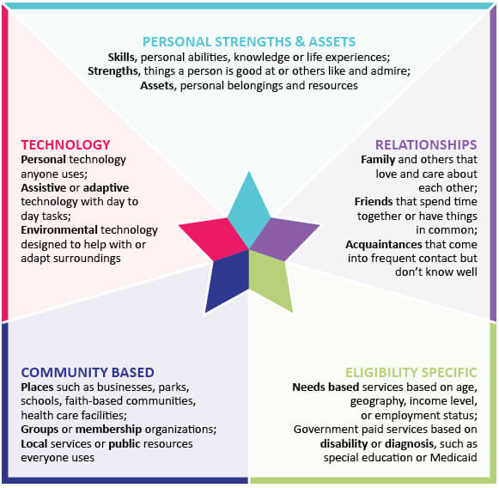
Isaalang-alang ang LAHAT ng Posibleng Suporta
MGA PERSONAL NA LAKAS AT PAG-AARI
Mga kasanayan, personal na kakayahan, kaalaman, o mga karanasan sa buhay;
Mga lakas, mga bagay na magaling ang isang tao o gusto at hinahangaan ng iba
Mga pag-aari, mga personal na gamit at mapagkukunan
25% lamang ng mga taong may I/DD ang makaka-access sa mga pormal na serbisyo
Isaalang-alang ang mga opsyon na nakabase sa komunidad, mga solusyong panteknolohiya, at personal na ugnayan bilang mga posibleng suporta sa trabaho
TEKNOLOHIYA
Personal na teknolohiya na ginagamit ng kahit sino;
Nakakatulong o naiaakmang teknolohiya sa mga pang-araw-araw na gawain;
Pangkapaligiran na teknolohiya na idinisenyo para makatulong sa o maiakma ang sarili sa kapaligiran
MGA KAUGNAYAN
Pamilya at iba na nagmamahal at nagmamalasakit sa isa’t isa;
Mga kaibigan na ginigugol ang oras nang magkasama o may mga magkakatulad na katangian;
Mga kakilala na madalas na nakikipag-ugnayan ngunit hindi gaanong kilala
PAGIGING KARAPAT-DAPAT
Mga serbisyong nakabatay sa pangangailangan batay sa edad, heograpiya, antas ng kita, o katayuan ng trabaho;
Mga serbisyong binabayaran ng pamahalaan batay sa kapansanan o dyagnosis, tulad ng espesyal na edukasyon o Medicaid
NAKABASE SA KOMUNIDAD
Mga lugar na tulad ng mga Negosyo, parke, paaralan, komunidad na batay sa pananampalataya, pasilidad ng pangangalagang pangkalusugan;
Mga grupo o organisasyong pangmiyembro;
Mga lokal na serbisyo o pampublikong mapagkukunan na ginagamit ng lahat

Slide 28
Pagtalakay sa Iyong mga Alalahanin

Slide 29
Normal ang Pagkakaroon ng mga Katanungan o Pag-aalala
Kapag iniisip ang tungkol sa totoong trabaho sa komunidad para sa miyembro ng iyong pamilya, mayroon pa bang anumang bagay na ipinag-aalala mo?
Kahinaan
Kaligtasan
Magagawa ba nila ang trabaho?
Sino ang tatanggap sa kanila sa trabaho?
Mawawalan ba sila ng mga benepisyo?

Slide 30
TANONG SA WORKSHEET 3
Ano ang pinakamalaking alalahanin mo kapag iniisip ang tungkol sa trabaho para sa miyembro ng iyong pamilya?

Slide 31
Mga Maling Paniniwala Tungkol sa Trabaho
Ang maling impormasyon at maling pag-unawa ay makakapigil sa atin na pag-isipan ang trabaho.
Hindi sapat ang bilis ng pagtatrabaho ng mga taong may kapansanan (MALING PANINIWALA)
Hindi matatanggap ng mga katrabaho ang mga empleyadong may kapansanan (MALING PANINIWALA)
Mas ligtas ang suportadong trabaho kaysa sa mga trabaho sa komunidad (MALING PANINIWALA)
Ang mga taong umaalis sa mga workshop ay nawawalan ng kanilang mga kaibigan (MALING PANINIWALA)
Ang mga taong may malulubhang kapansanan ay hindi na kinakailangang magtrabaho (MALING PANINIWALA)
Don Lavin – Mga Lakas sa Trabaho

Slide 32
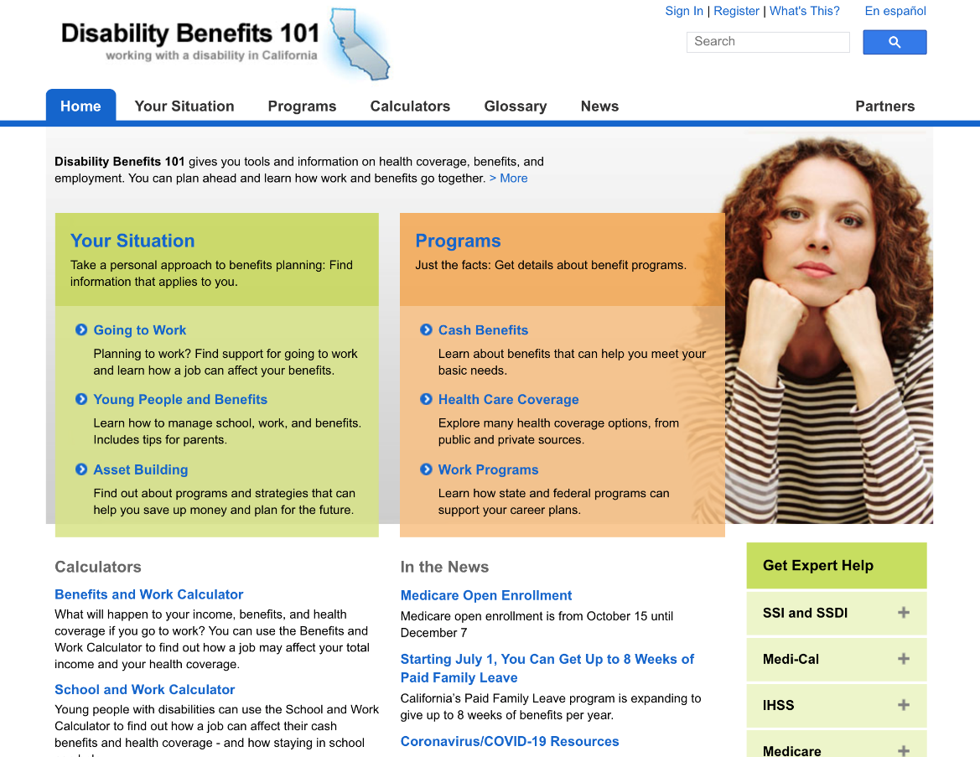
Mga benepisyo sa Social Security: Mga Maling Paniniwala at Mapagkukunan
MGA MALING PANINIWALA
Sa pagpapatala sa mga estudyante sa SSI ay maaayos ang lahat
Ang mga taong pinipili ang magtrabaho ay mawawalan ng mga benepisyo sa kapansanan at pangangalagang pangkalusugan
Makakapamuhay nang mag-isa ang mga indibidwal sa komunidad gamit ang ibinibigay ng SSI
https://ca.db101.org

Slide 33
TANONG SA WORKSHEET 4
Ano ang kailangan mo para magkaroon ng pag-asa at lakas tungkol sa kinabukasan sa trabaho ng miyembro ng iyong pamilya?

Slide 34
Mga Hakbang ng Pagkilos: Pagsisimula

Slide 35
TANONG SA WORKSHEET 5
Batay sa impormasyon sa workshop na ito, ano ang 3 hakbang ng pagkilos na gagawin mo para makatulong na pagsimulain ang miyembro ng iyong pamilya sa daan tungo sa tagumpay sa trabaho?

Slide 36
Mga Natutunan
Magkaroon ng malalaking inaasahan at magtakda ng bisyon para sa trabaho
Ipagdiwang at linangin ang mga lakas at interes
Kilalanin ang mga hamon at tugunan ang mga ito
Bilang miyembro ng pamilya, hanapin ang impormasyon at suportang kailangan mo

Slide 37

Mga Katanungan

Slide 38
Impormasyon sa Pakikipag-ugnayan
Omar Gomez
Harbor Regional Center
Omar.Gomez@harborrc.org
(310)543-0142

